Slide 1
以結構式信用風險模型評價有違約風險及股權稀釋效果下的巨災賣權
進度報告
專題生：李承曄
林大為
蘇伯昌
指導教授：戴天時

Slide 2
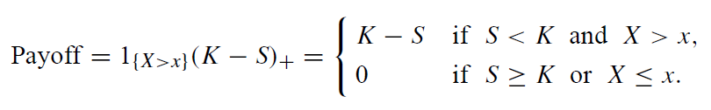
何謂巨災權益賣權(Catastrophe Equity Put)?
定義：保險公司向市場投資者購買此賣權，約定當公司所承保之巨災的發生超過額度且該公司之股價低於履約價時，公司得行使賣權，將發行之新股賣給投資人，並利用獲得資金做為災後融通之用。

Slide 3
文獻探討
Cox(2004)定義出考慮巨災時股價的變化：
當發生一次巨災時，股價的瞬間變化為：
不論股價高低，其降幅皆為：

Slide 4
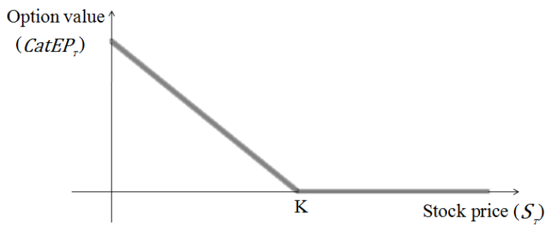
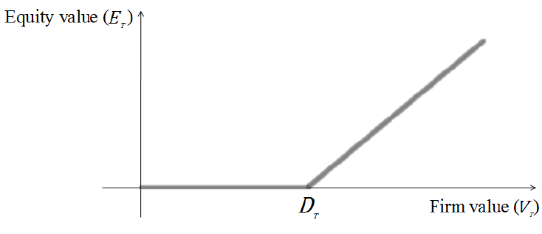
研究方法
以複合選擇權及結構式模型(Merton 1974)評價

Slide 5
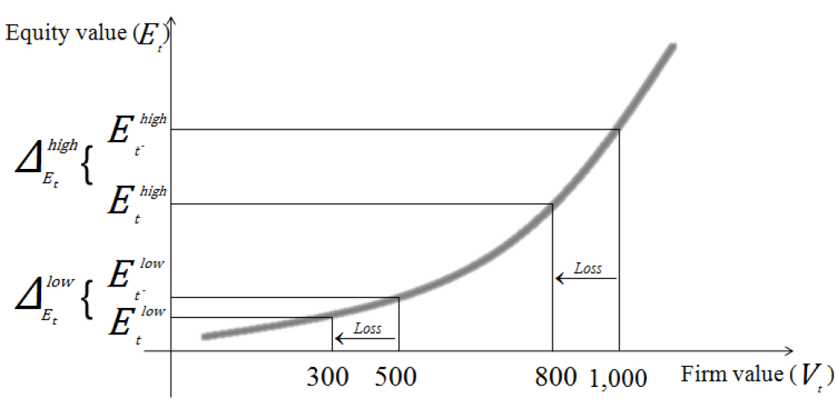
此研究的優勢
1. 正確估計巨災對公司價值的影響
→發生巨災時，直接從公司價值中扣除出 險金額，較貼近實務
→利用結構式信用風險模型衡量發生巨災 時公司價值變動，發現低公司價值(低 股價)其跌幅較小

Slide 6
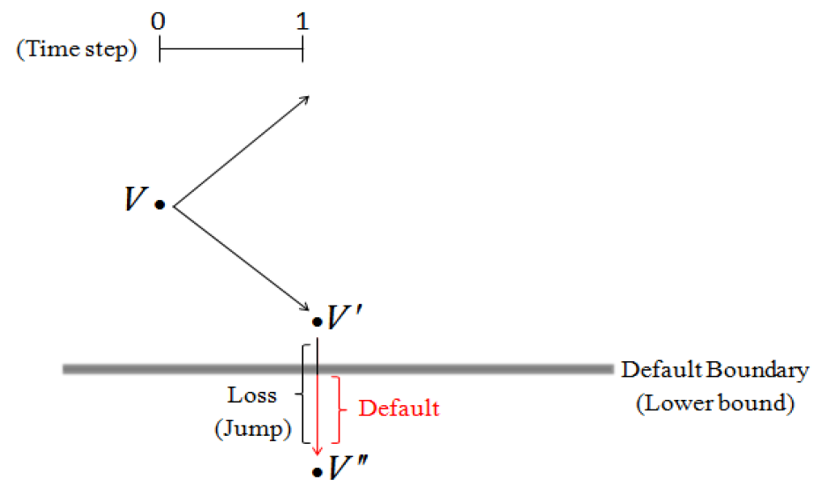
此研究的優勢
2. 考慮保險公司破產風險
→若公司價值低於公司債價值，直接清算

Slide 7
此研究的優勢
3. 賣權履約後的股權稀釋效果
→賣權履約時，若正好為公司債到期日，則：

Slide 8
研究技巧：Bino-Trinomial Tree

Slide 9
研究步驟
尚未發生巨災時對公司的影響：
發生巨災時對公司的影響：

Slide 10
研究步驟
發生巨災時對公司的影響：

Slide 11
計算機率

Slide 12
Pareto Distribution
Parameter Estimation

Slide 13
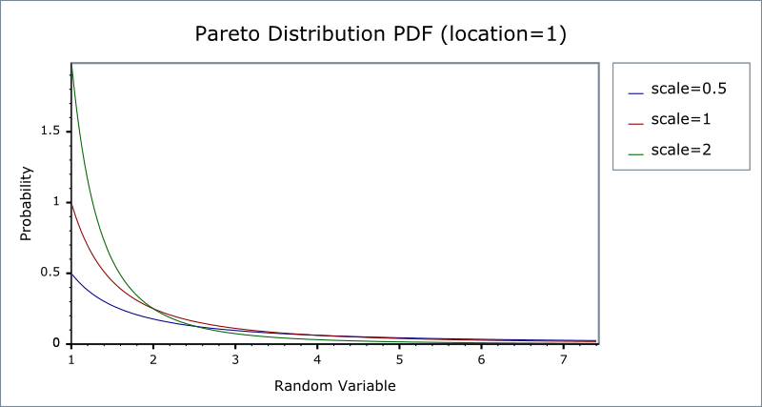
Probability Density Function

Slide 16
CatEPut Valuation
diffusion
jump
diffusion
jump
Excercising CatEPut at T
0
1
2
Issuer Cost Equity holder payoff

Slide 17
CatEPut Valuation
diffusion
jump
diffusion
jump
Backward Induction
0
1
2

Slide 18
CatEPut Valuation
diffusion
jump
diffusion
jump
American Style
0
1
2

